Slide 1
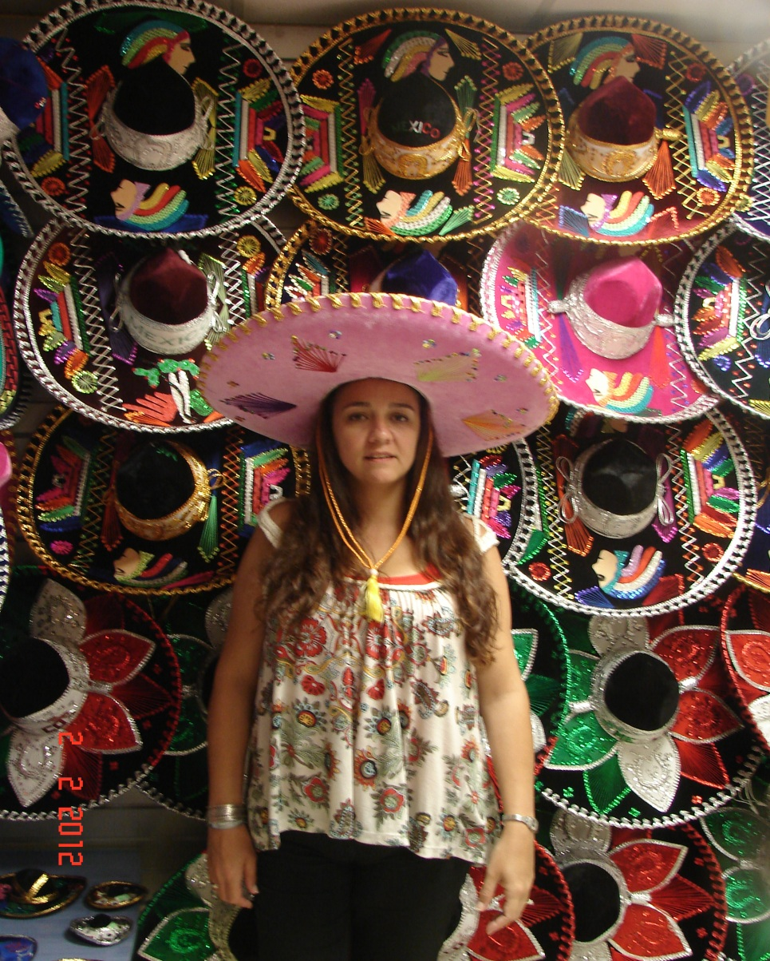
Una Heroína en mi familia

Slide 2
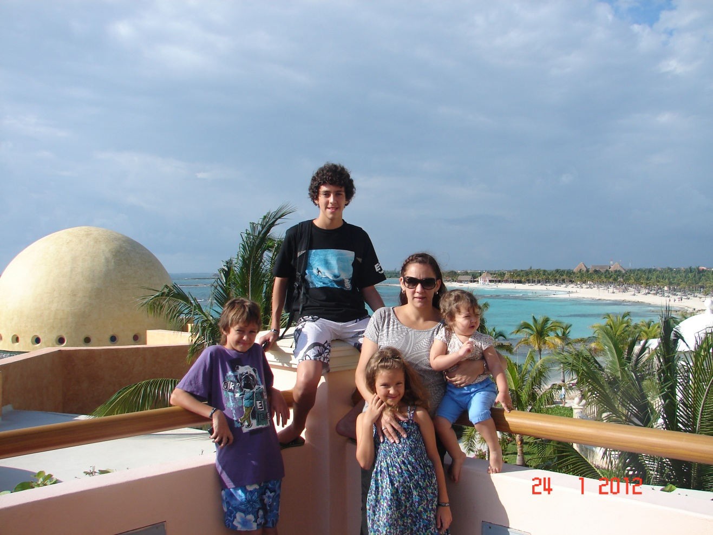
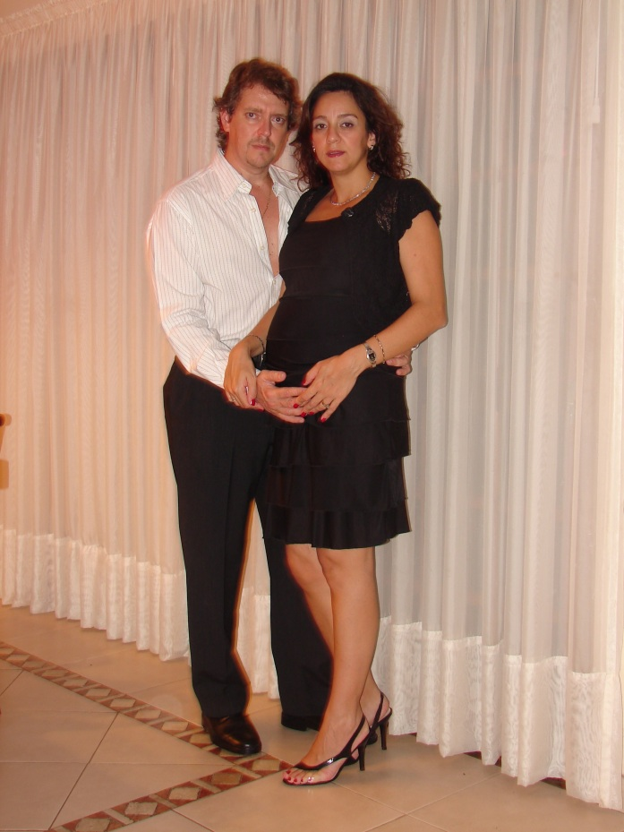
Mi mama se llama María Silvina Soria Villarroel ,nació en Corrientes Capital el 19 de enero de 1973 se caso con Andres Ghiggeri. Tuvo cuatro hijos que son Franco, Luciano, Agostina y Ernestina

Slide 3
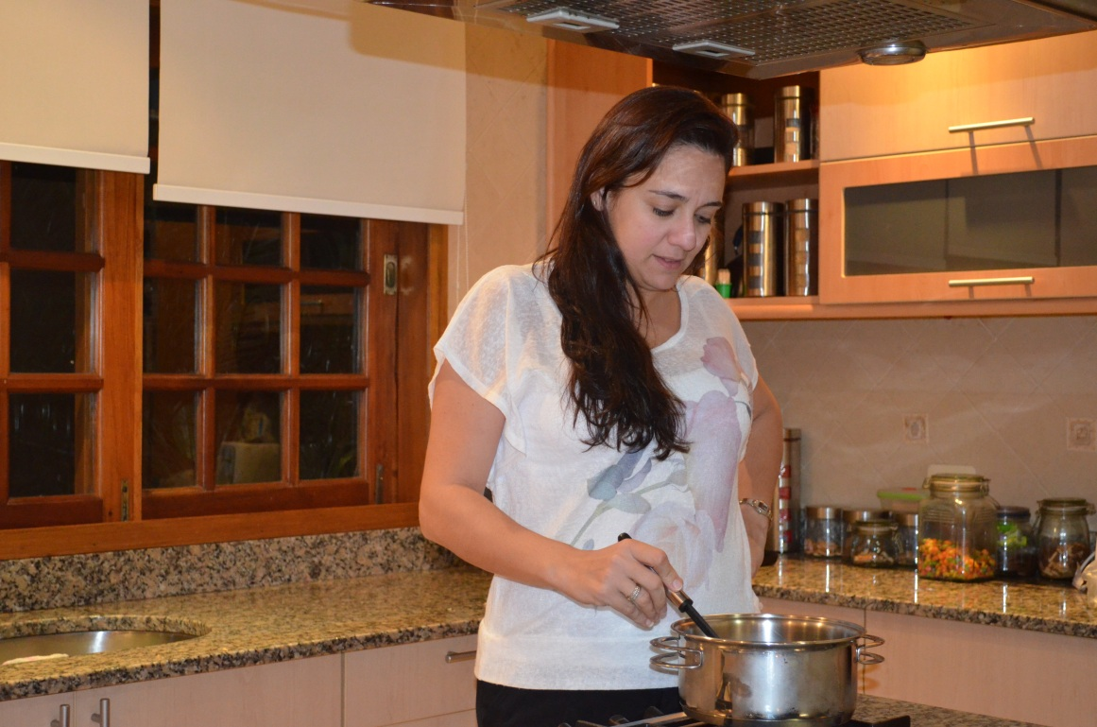
¿De que trabaja?
Mi mama no trabaja fuera de mi casa, sino que se ocupa de las cosas relacionadas con el hogar, por ejemplo: cocina el almuerzo y la cena, se encarga de llevar y traernos a mis hermanos y a mi a los lugar que necesitemos ir, se dedica al cuidado de mi hermana menor.

Slide 4
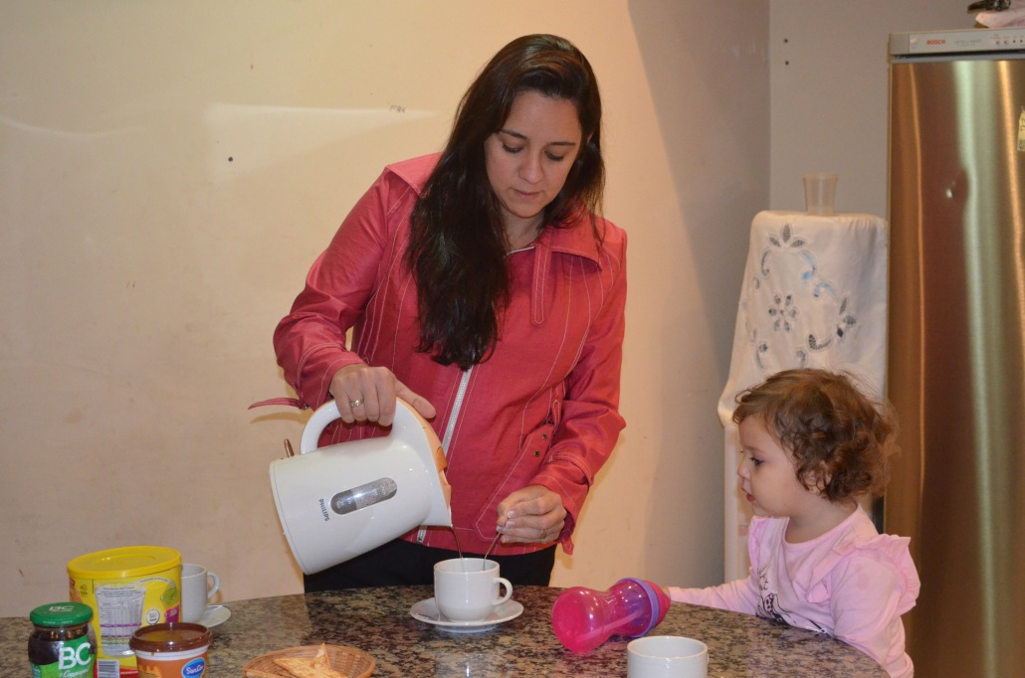
¿Por que es importante?
Ella es importante porque gracias a ella la casa se mantiene limpia y ordenada, si no estuviera ella no podríamos hacer muchas cosas o ir a muchos lugares y también porque ella nos cuida, esta siempre cuando necesitamos su ayuda y nos da lo mejor siempre.

